Slide 1
AutoEncoder
Notes:
이번 시간은 데이터 수집에 대해서 알아보는 시간을 가질 겁니다. 먼저 상식적으로 이론적인 이야기를 먼저 하고, 전체적인 큰 맥락에서 개념을 잡고, 용어를 익힌 후에 실습을 하도록 하겠습니다.

Slide 2
AutoEncoder
자기 부호화기
Notes:
먼저 원핫 인코딩에 대해 알아보겠습니다.

Slide 3
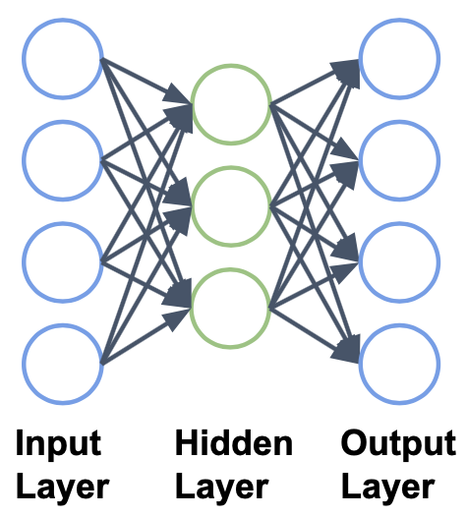
Auto Encoder
자기 부호화기
“Make X’ Like X”
Auto Encoder는 비지도 학습 중 비지도 변환 모델이다. 데이터의 X(input feature) 값을 보고, X를 닮은 X’ 을 만들어내는 것이 목표다.
[오토인코더의 주 목적]
데이터의 차원 축소
노이즈 제거
특성 찾기 등
Notes:
머신러닝에 대한 정의를 알아보기 전에, 다음과 같은 키워드를 확인해보시죠.
인공지능, 머신러닝, 딥러닝, 빅데이터..
다 한 번쯤은 들어본 단어같습니다.
무슨 차이가 있을까요?
(대답해주세요 수가생분들!)

Slide 4
Auto Encoder
자기 부호화기
“Make X’ Like X”
Auto Encoder는 크게 Encoding layer와 Decoding layer 두개로 나뉘어져 있다.
Encoding layer는 input layer 에서 Hidden layer까지를 의미하고 , Decoding layer 는 Hidden layer부터 Output layer까지를 의미한다.
[오토인코더의 주 목적]
데이터의 차원 축소
노이즈 제거
특성 찾기 등
Notes:
머신러닝에 대한 정의를 알아보기 전에, 다음과 같은 키워드를 확인해보시죠.
인공지능, 머신러닝, 딥러닝, 빅데이터..
다 한 번쯤은 들어본 단어같습니다.
무슨 차이가 있을까요?
(대답해주세요 수가생분들!)

Slide 5
Auto Encoder
자기 부호화기
“Make X’ Like X”
Auto Encoder는 가장 큰 특징은 Encoding 과 Decoding이 서로 대칭이라는 것입니다. 쉽게 말해 데칼코마니입니다. layer가 여러개여도 상관없지만, 꼭 서로 대칭이어야 합니다.
⇒ 특성을 일관적으로 변형하기 위함.
[오토인코더의 주 목적]
데이터의 차원 축소
노이즈 제거
특성 찾기 등
Notes:
머신러닝에 대한 정의를 알아보기 전에, 다음과 같은 키워드를 확인해보시죠.
인공지능, 머신러닝, 딥러닝, 빅데이터..
다 한 번쯤은 들어본 단어같습니다.
무슨 차이가 있을까요?
(대답해주세요 수가생분들!)

Slide 6
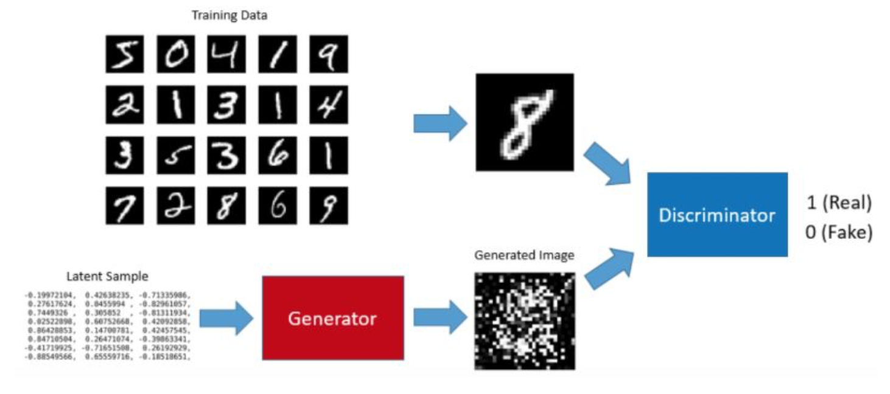
GAN
Generative Adversarial Nets (적대적 생성 신경망)
G vs D
Notes:
머신러닝에 대한 정의를 알아보기 전에, 다음과 같은 키워드를 확인해보시죠.
인공지능, 머신러닝, 딥러닝, 빅데이터..
다 한 번쯤은 들어본 단어같습니다.
무슨 차이가 있을까요?
(대답해주세요 수가생분들!)

Slide 7
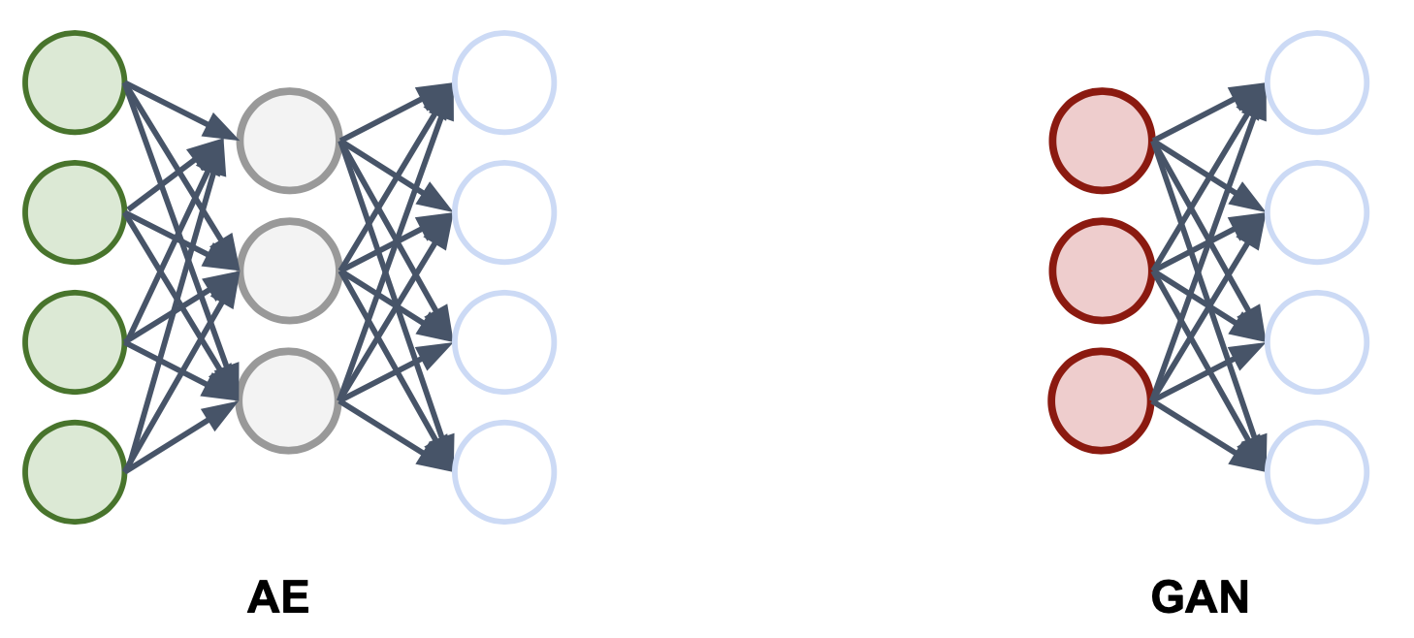
GAN
Generative Adversarial Nets (적대적 생성 신경망)
G vs D
AE는 “원본 데이터 X”로부터 Encoding 과정과 Decoding 과정을 거쳐 X와 유사한 X’ 데이터를 만들어낸다.
GAN은 “Noise”로부터 X’을 만들어낸다.
Notes:
머신러닝에 대한 정의를 알아보기 전에, 다음과 같은 키워드를 확인해보시죠.
인공지능, 머신러닝, 딥러닝, 빅데이터..
다 한 번쯤은 들어본 단어같습니다.
무슨 차이가 있을까요?
(대답해주세요 수가생분들!)

Slide 8
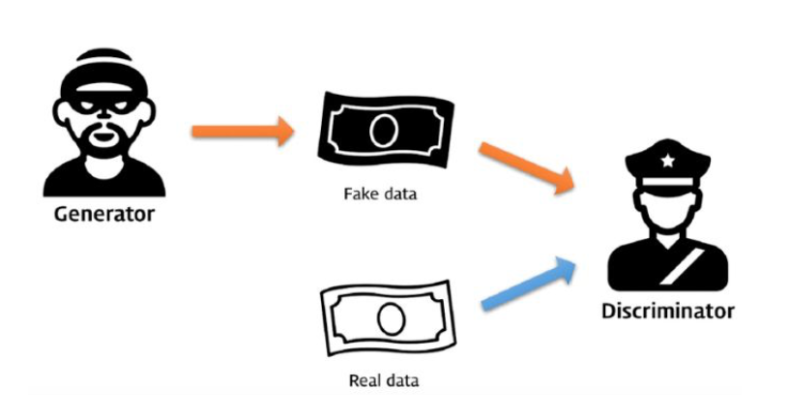
GAN
Generative Adversarial Nets (적대적 생성 신경망)
G vs D
Generator vs Discriminator
Generator는 위조지폐를 만드는 위조지폐범, Discriminator는 위조지폐와 진짜 지폐를 판별해내는 경찰
Notes:
머신러닝에 대한 정의를 알아보기 전에, 다음과 같은 키워드를 확인해보시죠.
인공지능, 머신러닝, 딥러닝, 빅데이터..
다 한 번쯤은 들어본 단어같습니다.
무슨 차이가 있을까요?
(대답해주세요 수가생분들!)

Slide 9
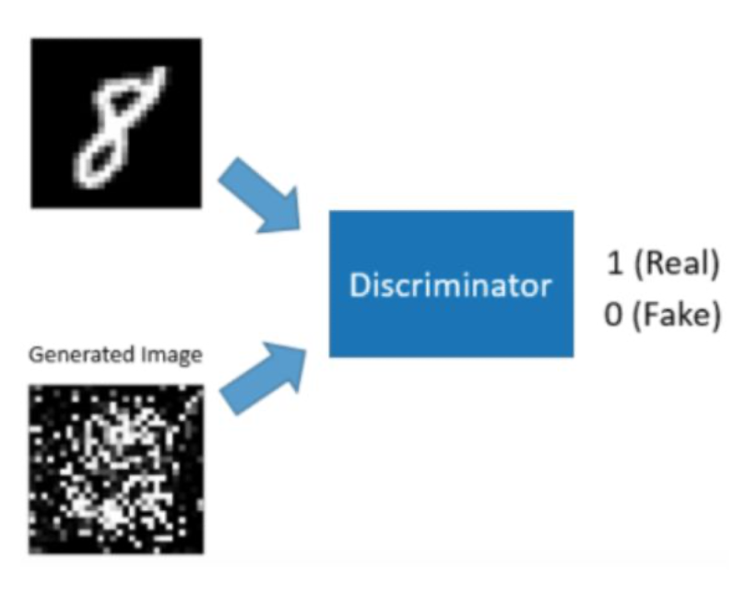
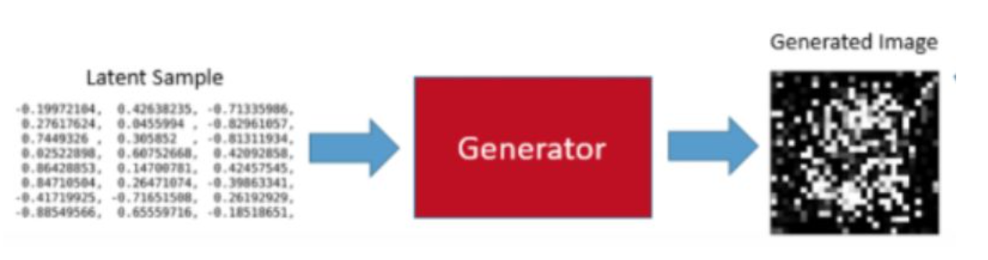
GAN
Generative Adversarial Nets (적대적 생성 신경망)
Generator vs Discriminator
GAN은 이름에서도 알수있듯이 경쟁적인 모델이다.
GAN 은 Noise로부터 X’을 만들어내는 Generator 모델 뿐 아니라,
Generator가 만들어낸 X’과 원본데이터 X를 정확히 판별해내는 Discriminator 모델도 있다.
이 G와 D가 서로 경쟁해나가는 방식으로 학습해나간다.
G는 D를 잘 속이려고 노력하고, D는 더 잘 판별해내려고 노력한다.
Notes:
머신러닝에 대한 정의를 알아보기 전에, 다음과 같은 키워드를 확인해보시죠.
인공지능, 머신러닝, 딥러닝, 빅데이터..
다 한 번쯤은 들어본 단어같습니다.
무슨 차이가 있을까요?
(대답해주세요 수가생분들!)

Slide 10
GAN
Generative Adversarial Nets (적대적 생성 신경망)
G vs D
[Discriminator의 판별하는 과정]
우선, D는 원본 데이터 X도 판별해내야 하고, G가 만들어낸 X ‘도 판별해내야 한다.
X는 X라고 판별해내야 하고, X’은 X’이라고 판별해내야 한다. 즉, 2개의 클래스로 이루어진 2진 분류문제다. GAN은 X를 닮은 X’을 만들어내겠다는 비지도학습이지만,
D만 보자면, 정답이 있는 2종류의 데이터를분류하는문제이다. 정답이X또는X’인분류문제,즉,정답이 1또는0인분류문제다.
Notes:
머신러닝에 대한 정의를 알아보기 전에, 다음과 같은 키워드를 확인해보시죠.
인공지능, 머신러닝, 딥러닝, 빅데이터..
다 한 번쯤은 들어본 단어같습니다.
무슨 차이가 있을까요?
(대답해주세요 수가생분들!)

Slide 11
GAN
Generative Adversarial Nets (적대적 생성 신경망)
G vs D
“G => X = X’ “ “D => 1/2”
[D의 학습 방법]
1. D가 X를 판별할 때 D가 X를 보고 예측한 예측값을 D(X)라고 표현해보자.
<Logistic>
그럼, D(X) == 원본데이터(1)이면, Cost는 0이어야 하고, D(X) == 만들어진 데이터(0)이면, Cost는 무한대여야 한다.
D가 X’을 판별할 때는 D(X’) == 원본데이터(1)이면, Cost는 무한대여야 하고, D(X’) == 만들어진 데이터(0)이면, Cost는 0이어야 한다.
Notes:
머신러닝에 대한 정의를 알아보기 전에, 다음과 같은 키워드를 확인해보시죠.
인공지능, 머신러닝, 딥러닝, 빅데이터..
다 한 번쯤은 들어본 단어같습니다.
무슨 차이가 있을까요?
(대답해주세요 수가생분들!)

Slide 12
GAN
Generative Adversarial Nets (적대적 생성 신경망)
G vs D
“G => X = X’ “ “D => 1/2”
[G의 학습 방법]
먼저, Generator도 Discriminator 를 이용해 학습한다. Generator는 Discriminator가 자신이 만들어낸 데이터를 잘 판별하면 Cost를 높여야 한다. 즉, D(X’) == 만들어진 데이터이면, Cost를 무한대로 해야한다. 반대로, D(X’) == 원본데이터이면, Cost를 0으로 해야한다. Generator의 학습에서는 Dicsriminator가 원본데이터를 판별하는 것은 고려하지 않는다. 오직 자신이 만든 것을 판별하는데만 관심이 있다.
Notes:
머신러닝에 대한 정의를 알아보기 전에, 다음과 같은 키워드를 확인해보시죠.
인공지능, 머신러닝, 딥러닝, 빅데이터..
다 한 번쯤은 들어본 단어같습니다.
무슨 차이가 있을까요?
(대답해주세요 수가생분들!)

Slide 13
GAN
Generative Adversarial Nets (적대적 생성 신경망)
G vs D
“G => X = X’ “ “D => 1/2”
[D의 학습 방법]
1. D가 X를 판별할 때 D가 X를 보고 예측한 예측값을 D(X)라고 표현해보자.
<Logistic>
그럼, D(X) == 원본데이터(1)이면, Cost는 0이어야 하고, D(X) == 만들어진 데이터(0)이면, Cost는 무한대여야 한다.
D가 X’을 판별할 때는 D(X’) == 원본데이터(1)이면, Cost는 무한대여야 하고, D(X’) == 만들어진 데이터(0)이면, Cost는 0이어야 한다.
“G => X = X’ “ “D => 1/2”
[G의 학습 방법]
먼저, Generator도 Discriminator 를 이용해 학습한다. Generator는 Discriminator가 자신이 만들어낸 데이터를 잘 판별하면 Cost를 높여야 한다. 즉, D(X’) == 만들어진 데이터이면, Cost를 무한대로 해야한다. 반대로, D(X’) == 원본데이터이면, Cost를 0으로 해야한다. Generator의 학습에서는 Dicsriminator가 원본데이터를 판별하는 것은 고려하지 않는다. 오직 자신이 만든 것을 판별하는데만 관심이 있다.
Notes:
머신러닝에 대한 정의를 알아보기 전에, 다음과 같은 키워드를 확인해보시죠.
인공지능, 머신러닝, 딥러닝, 빅데이터..
다 한 번쯤은 들어본 단어같습니다.
무슨 차이가 있을까요?
(대답해주세요 수가생분들!)

Slide 14
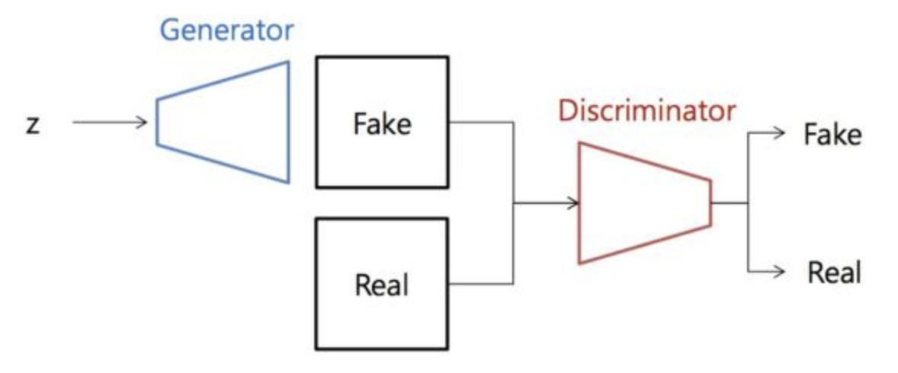
GAN
Generative Adversarial Nets (적대적 생성 신경망)
G vs D
Notes:
머신러닝에 대한 정의를 알아보기 전에, 다음과 같은 키워드를 확인해보시죠.
인공지능, 머신러닝, 딥러닝, 빅데이터..
다 한 번쯤은 들어본 단어같습니다.
무슨 차이가 있을까요?
(대답해주세요 수가생분들!)

Slide 15
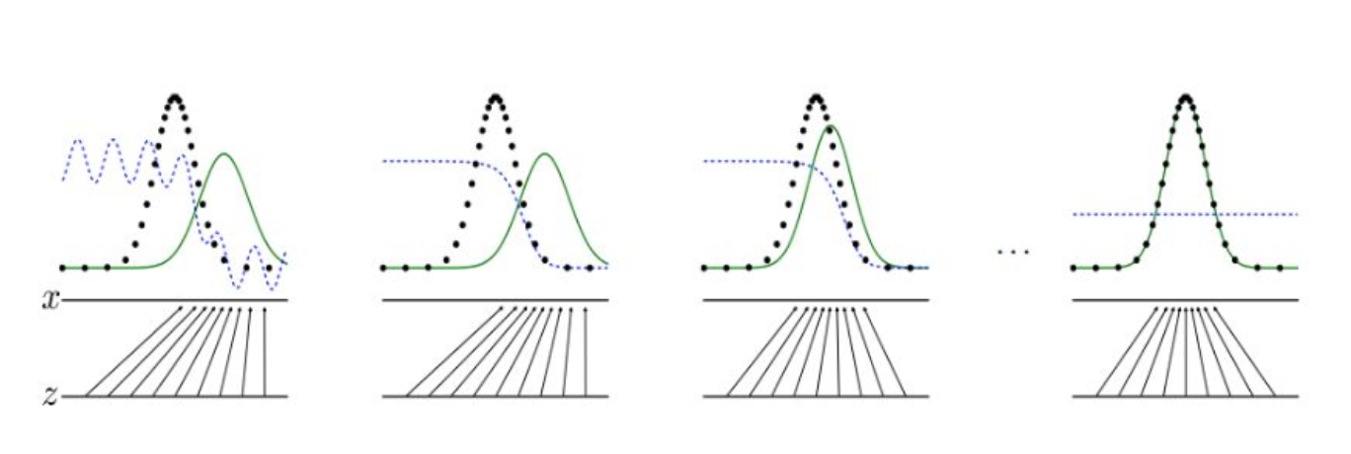
GAN
Generative Adversarial Nets (적대적 생성 신경망)
G vs D
정리하자면, G의 학습의 목표는 X와 닮은 X’을 만들어내는 것이다.
만약, G가 완벽하게 X와 똑같은 X’을 만들어낸다면, D의 예측 성능은 1/2이다.
Notes:
머신러닝에 대한 정의를 알아보기 전에, 다음과 같은 키워드를 확인해보시죠.
인공지능, 머신러닝, 딥러닝, 빅데이터..
다 한 번쯤은 들어본 단어같습니다.
무슨 차이가 있을까요?
(대답해주세요 수가생분들!)

